Slide 1
İstanbul’daki Toplam Sokak Hayvanı Sayısı: 291.870 (2018)

Slide 2
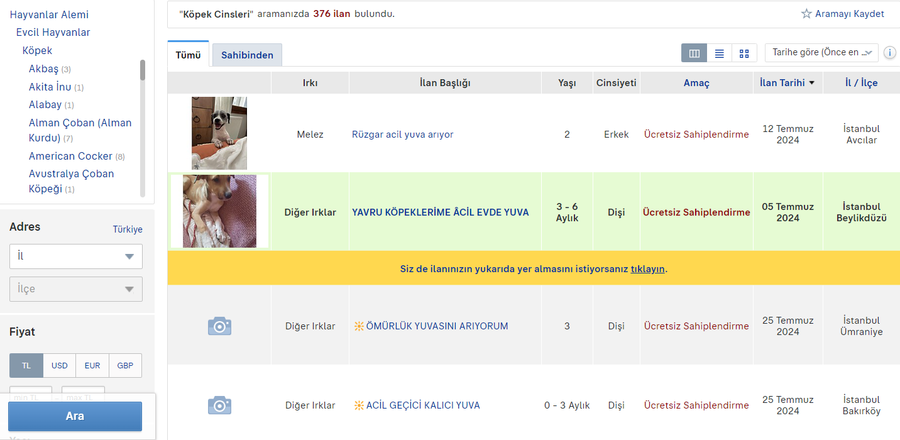
Bu amaca hizmet eden piyasadaki hizmetler
Kullanım Amacı:
Hayvan Sahiplendirme
Eksik Yönleri:
Ulaşılan Kitle
Yalnızca Listeleme ile Görüntüleme
Tek Amaca Yönelik
sahibinden.com

Slide 3
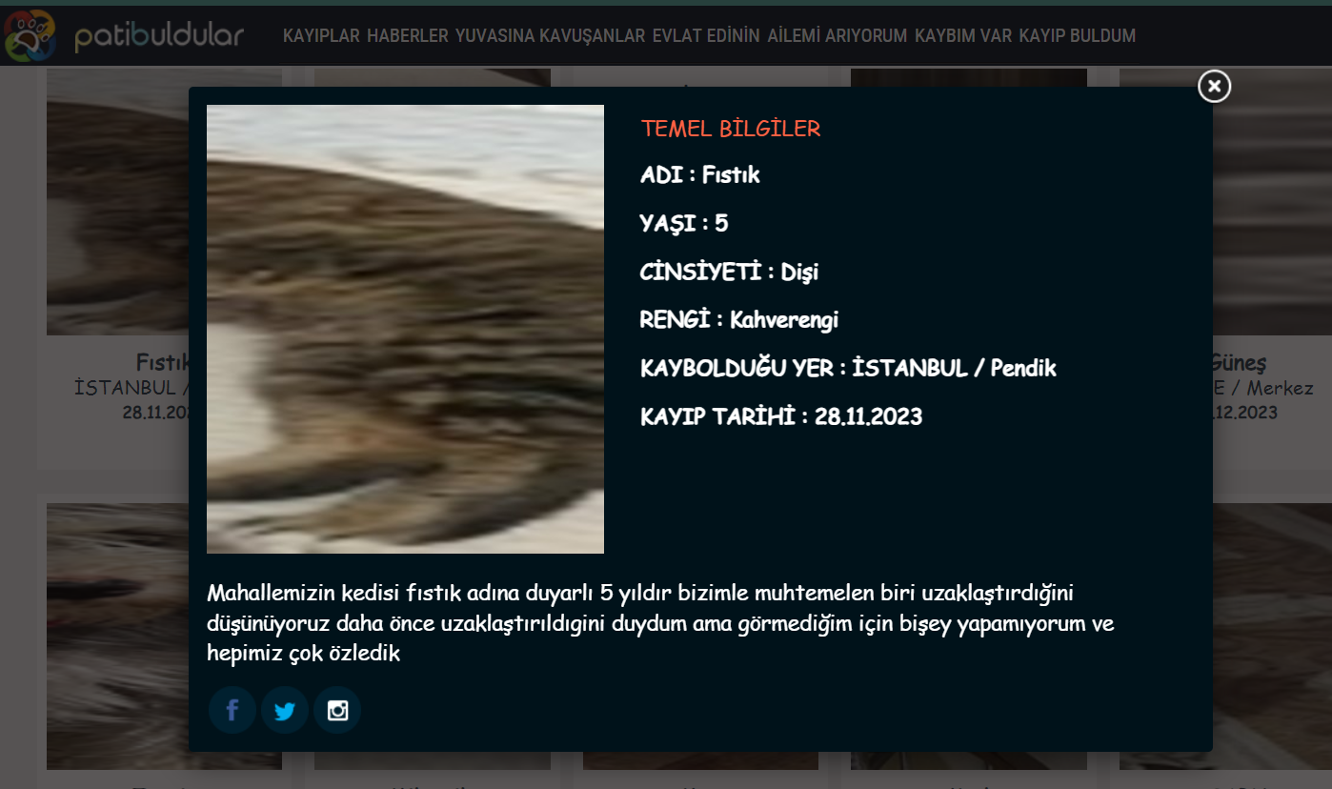
Bu amaca hizmet eden piyasadaki hizmetler
Kullanım Amacı:
Kayıp Hayvan İlanı Verme
Eksik Yönleri:
Tek Amaca Yönelik
Yalnızca Listeleme ile Görüntüleme
Gizlilik
patibuldular.com

Slide 4
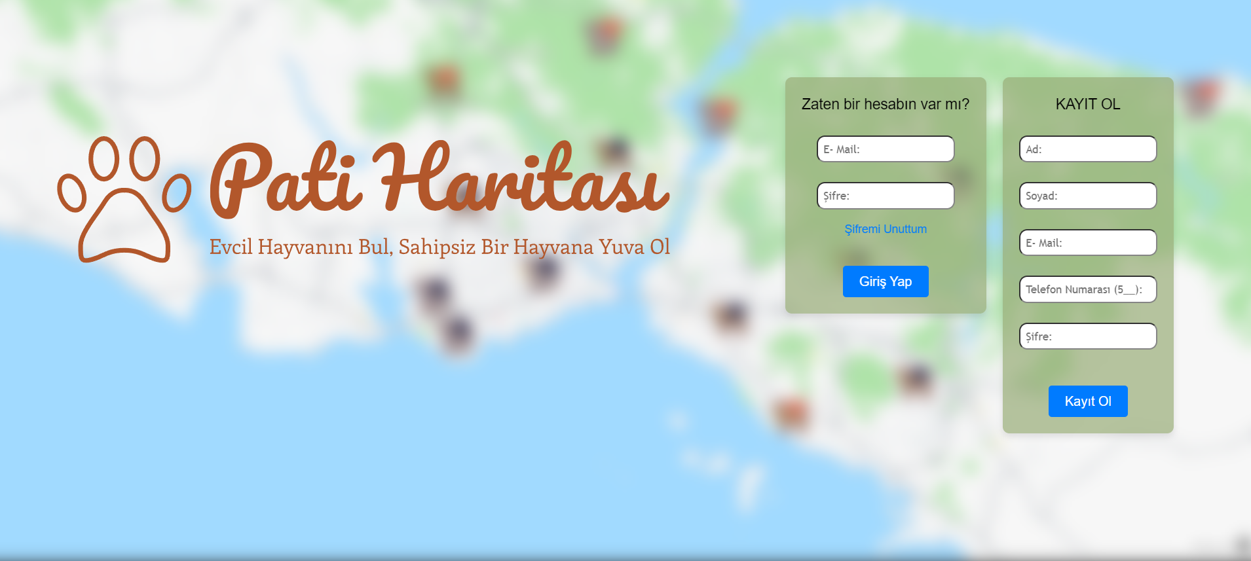

Bulut Veri tabanı ve Üyelik Sistemi

Slide 5
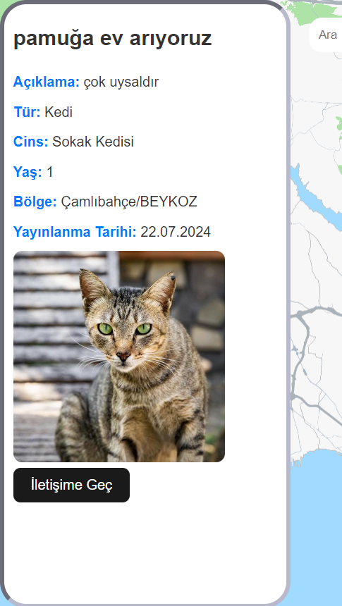
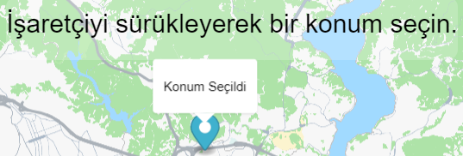
İLAN OLUŞTURMA VE GÖRÜNTÜLEME

Slide 6
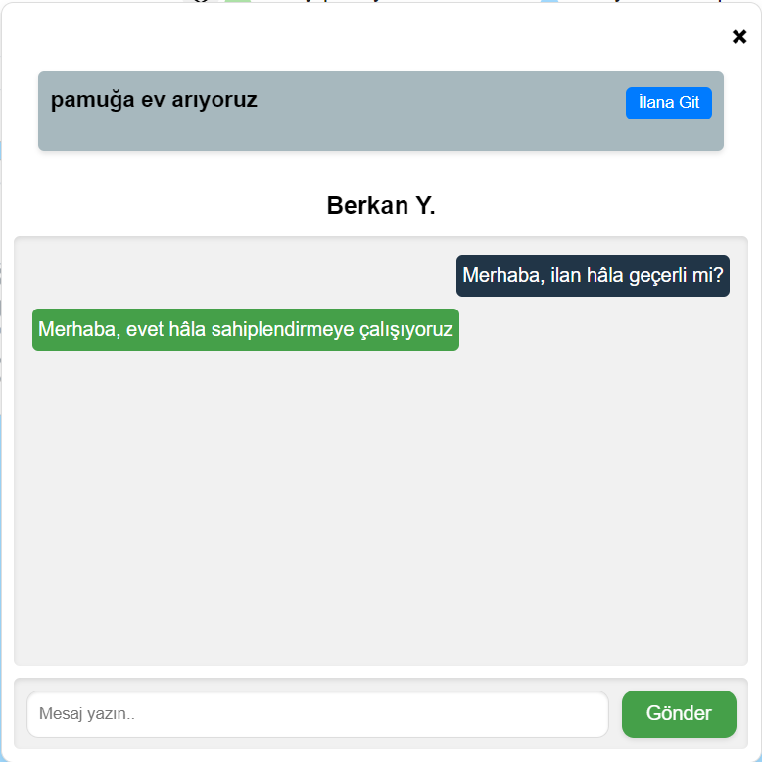
SİTE İÇERİSİNDE KULLANICILAR ARASI İLETİŞİM

Slide 7
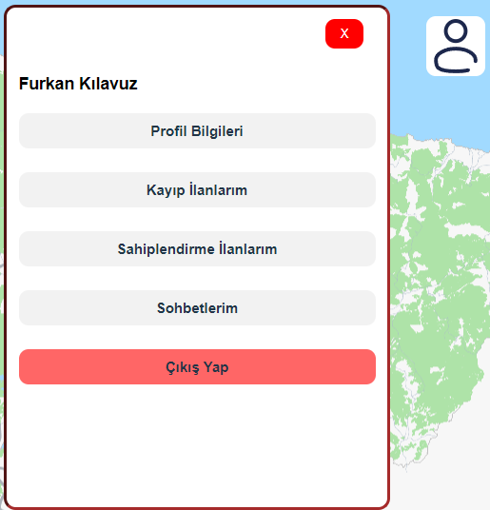
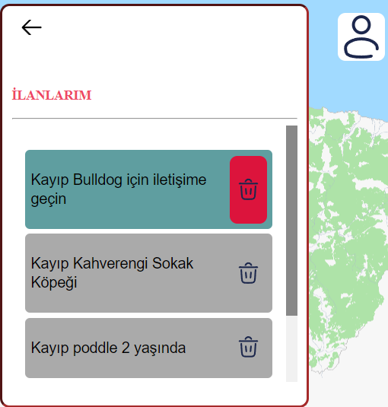
PROFİL YÖNETİMİ

Slide 8
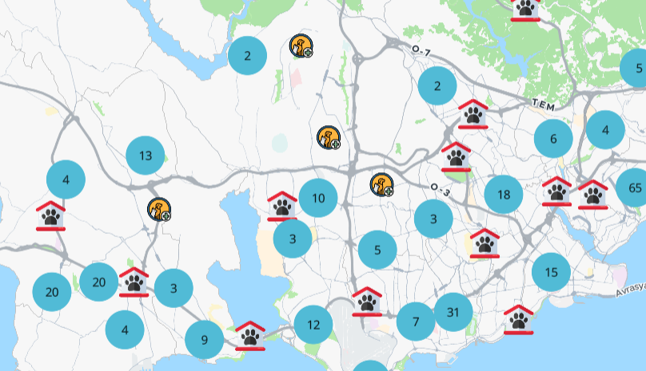
HAYVAN BARINAKLARI VE VETERİNERLER

Slide 9
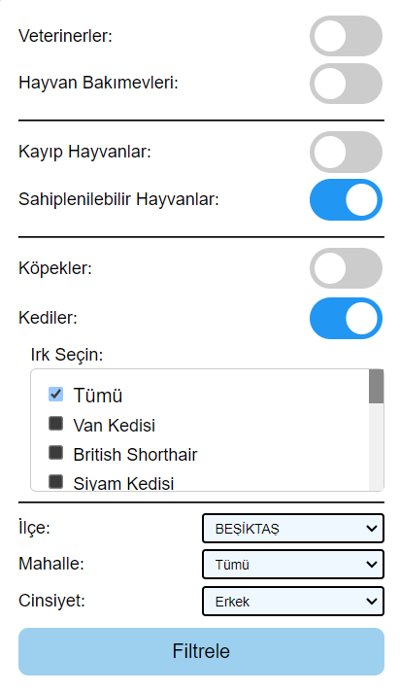

KATMANLAR, FİLTRELEME VE ARAMA KUTUSU

